Slide 1
Чем занять ребенка на время самоизоляции?
Составила педагог-психолог МАДОУ «ЦРР - детский сад №17»
Евстигнеева Т.А.

Slide 2
В этом году многие семьи вынуждены сидеть дома из-за ситуации в стране, связанной с короновирусом.
Но давайте посмотрим на это с другой стороны! Скажите, как давно вы столько времени проводили со своей семьей, со своими детьми? За это время, что мы находимся на самоизоляции вы, наверняка, увидели на сколько наши дети выросли! Они уже могут самостоятельно занимать себя, когда мы(взрослые) должны сделать свои важные взрослые дела, с желанием бегут на помощь, когда мы готовим кушать, да и в уборке (даже совсем малыши) готовы взять на себя любую работу, лишь бы быть вместе с нами! Их порывы в помощи настоящие! Они готовы научиться всему, что только мы им скажем! Так давайте поймаем такую возможность! Здесь – в презентации, я расскажу чем мы можем занять детей на самоизоляции. Возможно, что-то из этого вам пригодится!

Slide 3
Начнем, пожалуй, с приближающегося праздника Светлой Пасхи!
Делаем заготовки и… наши детки уже заняты!
А мы, тем временем, находим самое видное место в доме для результатов их творчества!

Slide 4
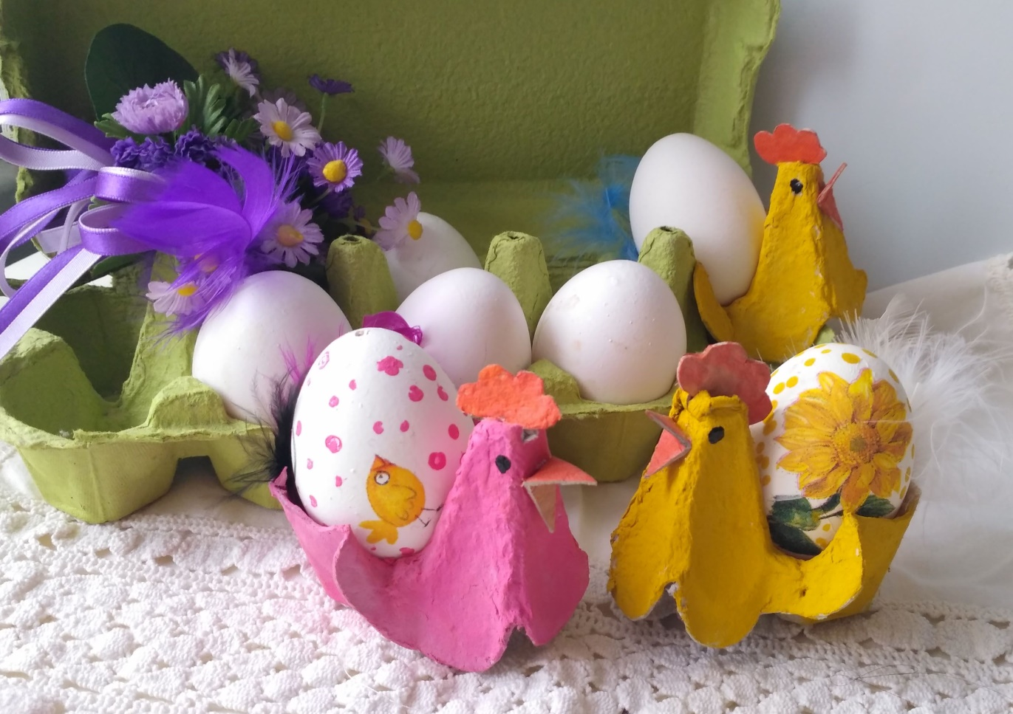
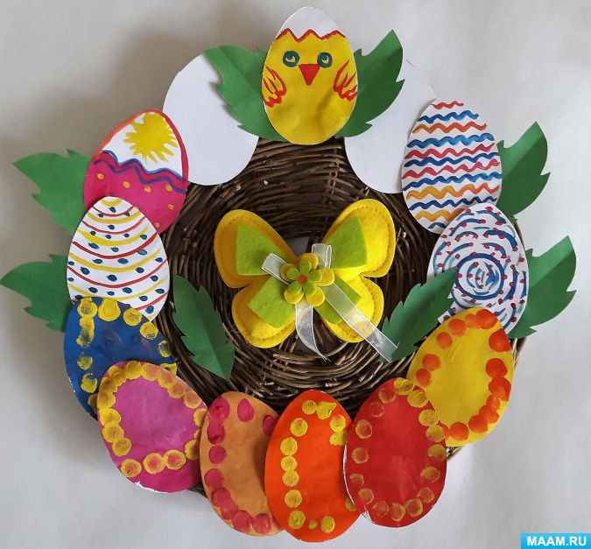
И еще немного идей для творчества!

Slide 5
Посмотрите, поделки-поделками, а и они могут стать развивающим материалом!

Slide 6
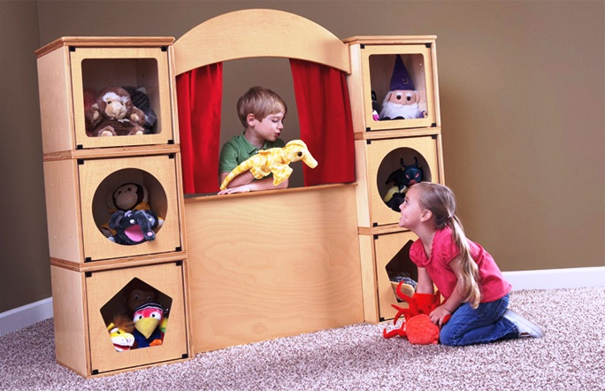
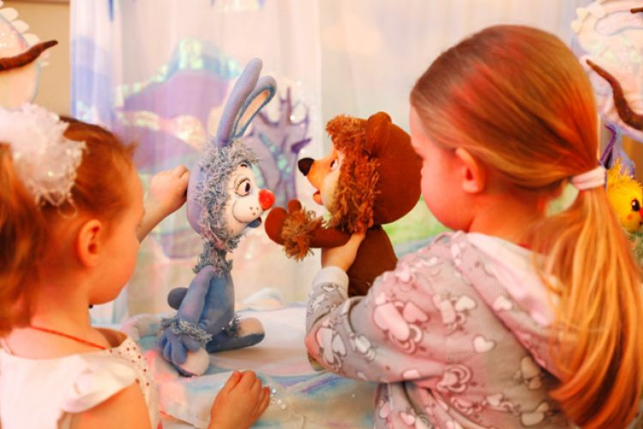
Какой же праздник без представления?! Героями могут быть любимые игрушки!

Slide 7
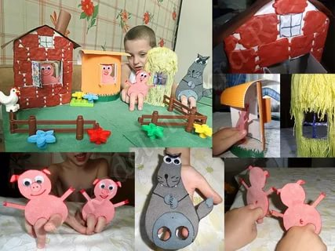
А так же можем сделать игрушки сами!

Slide 8
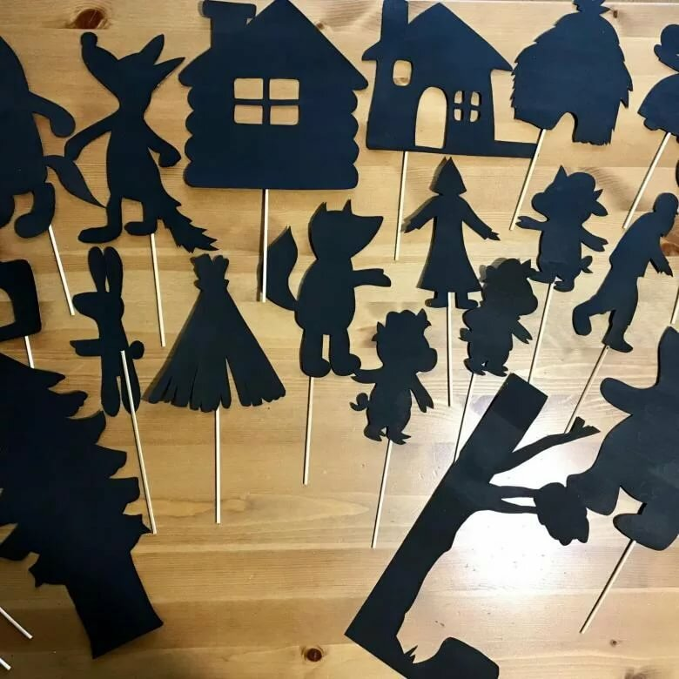
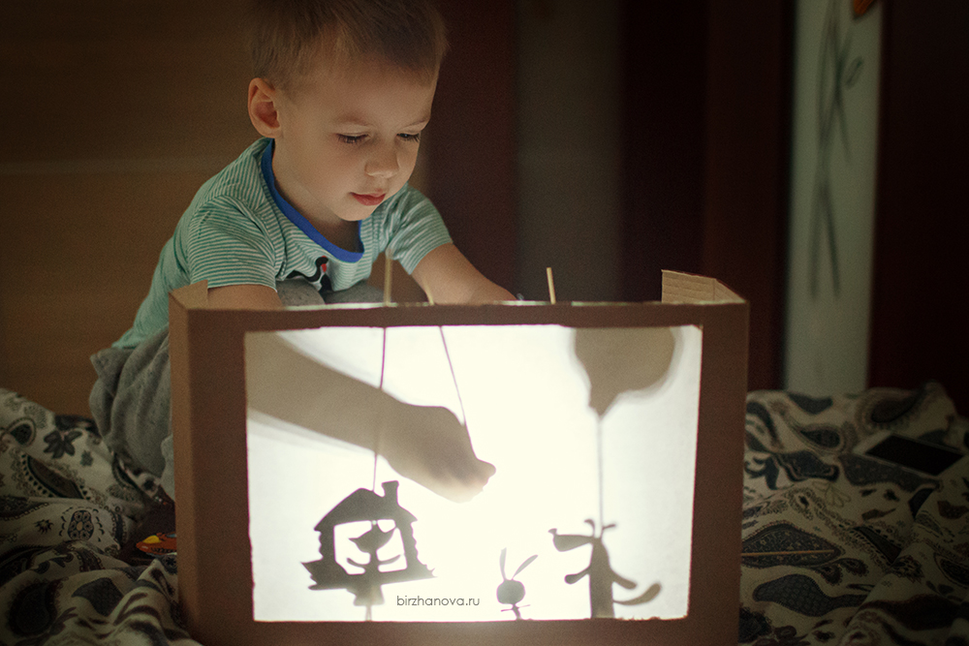
Что еще может увлечь ребенка на некоторое время?
Домашний театр
теней!

Slide 10
Домик из одеял!
Дети обожают строить себе домик из одеял – «шалаш», даже если у них есть своя личная комната. Помогите ребенку со строительством и на несколько часов он займет себя сам играми в личном маленьком домике!

Slide 11
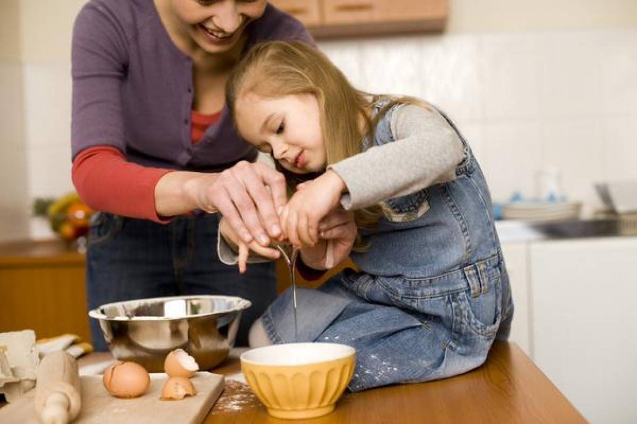
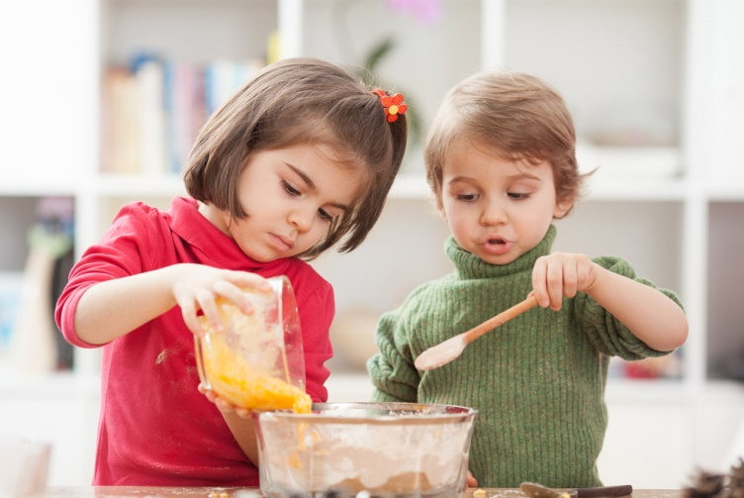
Готовим вместе!
Уважаемые родители! Не отказывайтесь от помощи ваших детей на кухне. Ваши дети могут и, главное, очень хотят вам помогать!
Если вы надумали сделать салат, суп, компот – почему бы не поручить вашим деткам вымыть фрукты и овощи? Салат они помогут вам перемешать. Если вы делаете яичницу – они помогут разбить яйца.
Разлили, накапали – дайте в руки тряпку и пусть они вытирают!
Дорогие взрослые! Впереди самый светлый праздник в году – Пасха! Да, в этом году он пройдет не совсем так как мы привыкли, но! Это будет самый семейный, самый добрый и самый чистый праздник! Записывайте видеопоздравления и поздравляйте своих близких – показывайте, что вы успели сделать с детьми – открытки, поделки и пр!
С наступающим!

